Slide 1
Modelo de Operación de la Coordinación General de Delegaciones
Abril 2018

Slide 2
Contenido
Objetivo de la CGD
Alcance de la CGD
Modelo de Operación de la CGD
Principios y Funciones de la CGD
Status

Slide 3
Objetivos de la CGD
Fortalecer el enlace e interacción entre la Dirección General y las áreas centrales con las delegaciones y la comunicación e intercambio de experiencias entre las mismas, para favorecer las condiciones requeridas para el logro de las metas y objetivos institucionales.
Asegurar que las políticas y estrategias diseñadas por la Dirección General y las áreas normativas, establecidas en el Plan Estratégico, se comuniquen adecuadamente y conduzcan las líneas de actuación de las delegaciones, acordes con la visión, misión y objetivos institucionales.
Empoderar a las delegaciones para una mejor representación y vinculación con la sociedad y las autoridades locales, que refleje la fortaleza y autoridad institucional, y de las políticas, programas y proyectos en favor de los trabajadores derechohabientes y del desarrollo económico y social en su ámbito de acción.
Reforzar la participación de las Delegaciones en los procesos de planeación, programación y presupuestación de sus actividades, mediante el diálogo, intercambio de opiniones, comentarios y propuestas.
Brindar un mejor apoyo y respaldo a las actividades de las delegaciones, mediante la atención expedita y efectiva de trámites administrativos y operativos ante las áreas de soporte del Instituto.

Slide 4
Alcance de la CGD
Comprende a la Dirección General, Secretaria General y Jurídica, Contraloría General, Subdirecciones y Coordinaciones Generales, Centro de Investigación y Desarrollo Sostenible y las propias Delegaciones, así como autoridades locales y organizaciones civiles
Particularmente en coordinación y colaboración con la Subdirección General de Planeación y Finanzas y la Subdirección General de Administración y Recursos Humanos, se brinda orientación, apoyo y respaldo transversal a las actividades y operación de las delegaciones.
La Coordinación General de Delegaciones se constituye como área de enlace, vinculación y comunicación transversal entre las delegaciones y de éstas con la Dirección General y las áreas centrales para favorecer el logro de los objetivos y metas institucionales.

Slide 5
Modelo de Operación
Modelo de Operación de la Coordinación
General de Delegaciones
1
2
MCP-CGD-002 Apoyo y Vinculación con Delegaciones
MCP-CGD-003 Comunicación y soporte a Delegaciones
MCP-CGD-001 Planeación Estratégica de Delegaciones
3
PRO-CDG-004 Apoyo a Solicitudes de Delegaciones
PRO-CGD-001 Diseño del Plan Estratégico de Delegaciones
PRO-CDG-007 Gestión de la Comunicación
PRO-CDG-002 Diseño de acciones de mejora
PRO-CDG-005 Análisis de operación y de negocio
PRO-CDG-008 Apoyo Administrativo a Delegaciones
PRO-CDG-003 Gestión del Comité de Delegaciones
PRO-CDG-006 Gestión de casos especiales
1
Modelo de operación
Macroproceso
Proceso
2
3

Slide 6
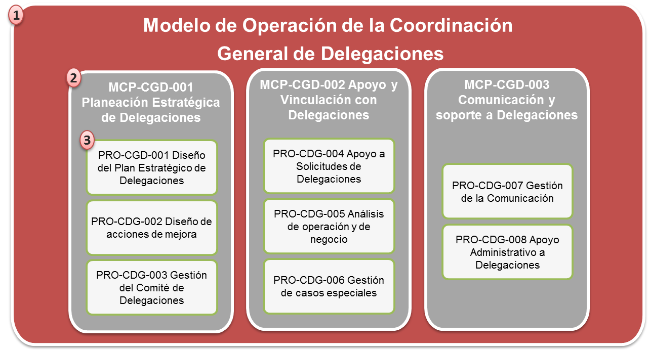

Modelo de Operación
MO de la Coordinación General de Delegaciones
Normativa del Instituto
SGPF
SGARH
Áreas internas del Instituto
Estatuto Orgánico del Infonavit
ARTÍCULO 66. Las facultades y funciones de la Coordinación General de Delegaciones son:
Apoyar a la Dirección General como enlace entre las Delegaciones y la Dirección General,
Supervisar e integrar las actividades de las Delegaciones con el objetivo de llevar a cabo las tareas compartidas que se juzgue conveniente, e
Impulsar acciones al nivel local de las Delegaciones, que contribuyan al logro de los objetivos institucionales.

Slide 7
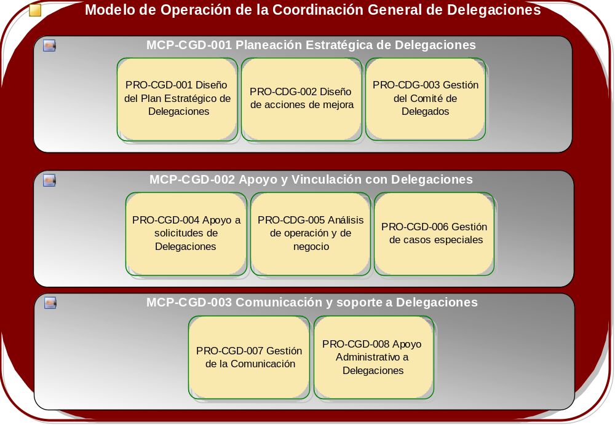
Relación con el Estatuto Orgánico
III
III
ARTÍCULO 66. Las facultades y funciones de la Coordinación General de Delegaciones son:
Apoyar a la Dirección General como enlace entre las Delegaciones y la Dirección General,
Supervisar e integrar las actividades de las Delegaciones con el objetivo de llevar a cabo las tareas compartidas que se juzgue conveniente, e
Impulsar acciones al nivel local de las Delegaciones, que contribuyan al logro de los objetivos institucionales.
I
II
I
II
Los procesos PRO-CGD-001 y PRO-CGD-002 se alinea al proceso de Planeación y Programación Institucional de la Subdirección General de Planeación y Finanzas.
El proceso PRO-CGD-008 se alinea a la normativa de la Subdirección General de Administración y Recursos Humanos en temas de: inducción, capacitación, administración de plazas y actas de entrega.

